Slide 1
Антоніо Гауді
Підготувала учениця 2 курсу
фізико-математичного класу Доля Вікторія

Slide 2
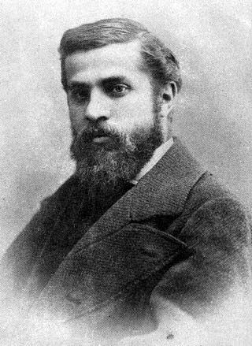
Анто́ні Ґауді́-і-Курне́т (повне прізвище та ім'я — Анто́ні-Пла́сід-Ґільє́м Ґауді́-і-Курне́т,)
25 червня 1852, Реус — 10 червня 1926, Барселона

Slide 3
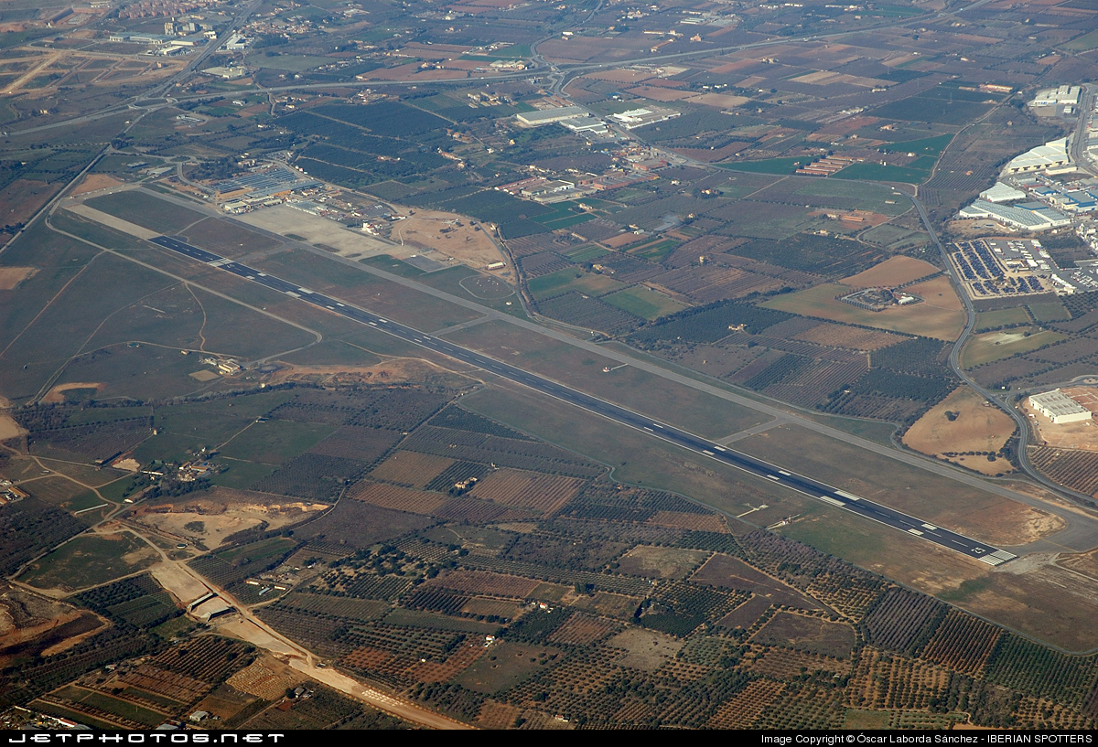
Життя
Антоні Ґауді народився в невеличкому місті Реус
поблизу Таррагони
(Каталонія)

Slide 4
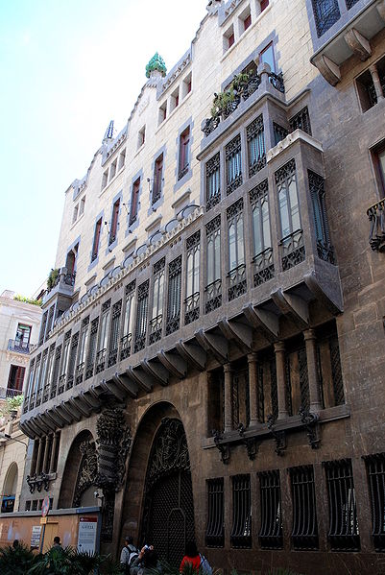
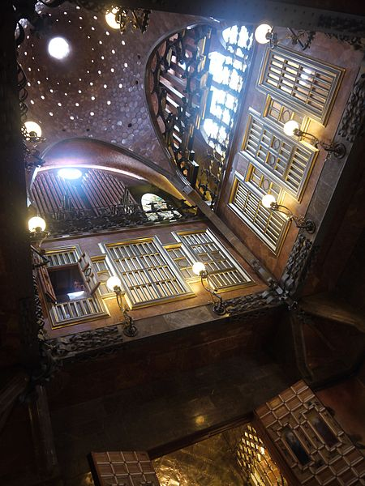
Палац Ґуель (1885—1889 р.р.)
Фасад Палацу Ґуеля
Інтерьєр Палацу Ґуеля

Slide 5
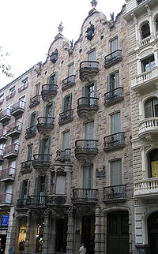
Будинок Калбет (1899—1904 р.р.)

Slide 6
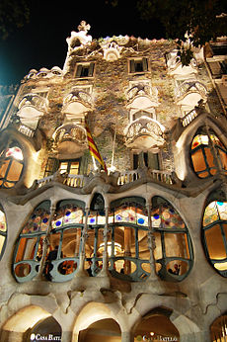
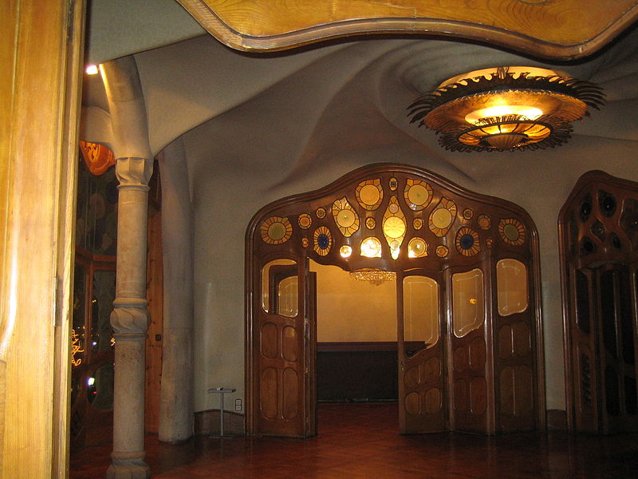
Будинок Бальо (1905—1907 р.р.)
Будинок Бальо, фасад
Інтер'єр

Slide 7
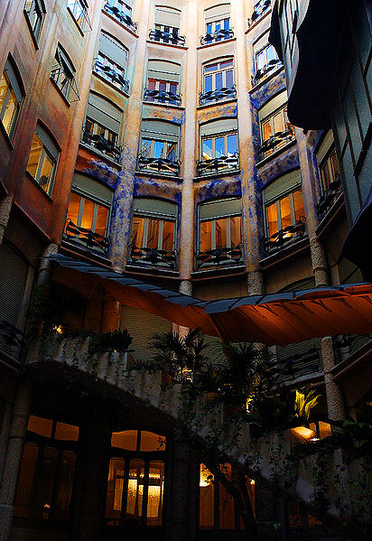
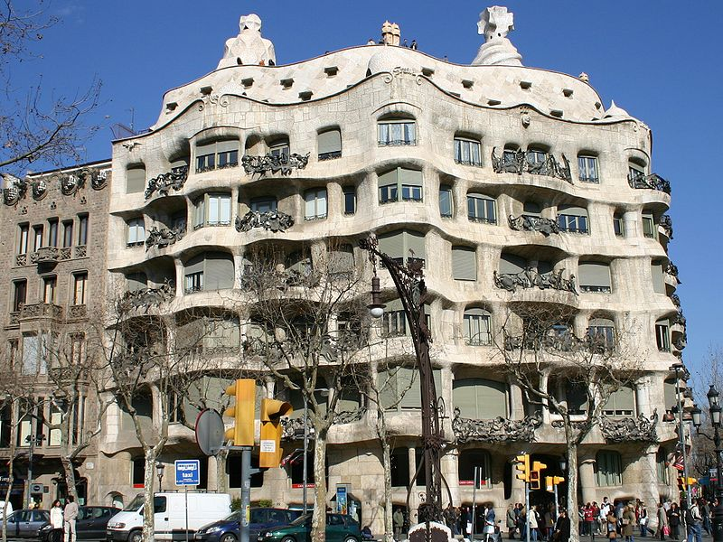
Будинок Міла (1905—1907 р.р.)
Внутрішнє подвір'я

Slide 8
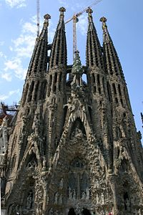
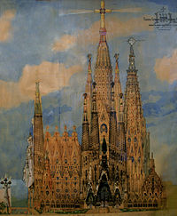
Храм Святого Сімейства (1884—1926 р.р. [2026 р.?])
Храм Святого Сімейства у Барселоні
Остаточний вигляд Храму Святого Сімейства (проект)

Slide 9


